Slide 1
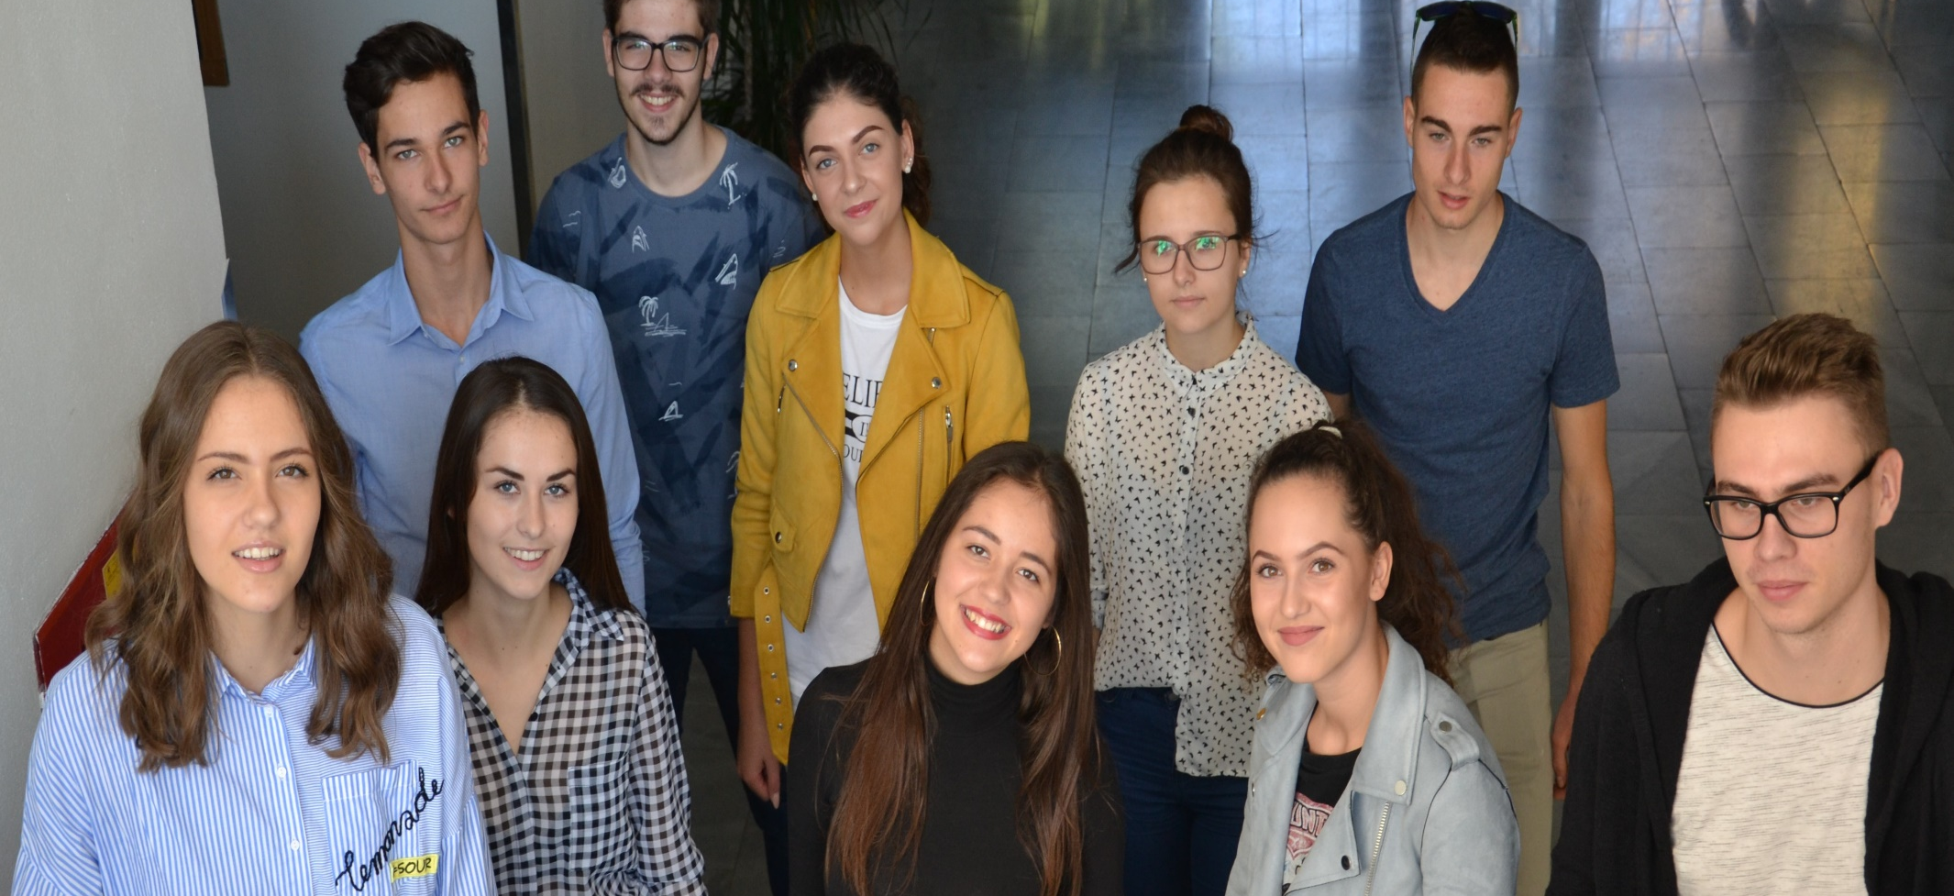
Gymnázium Andreja Kmeťa Banská Štiavnica

Slide 2
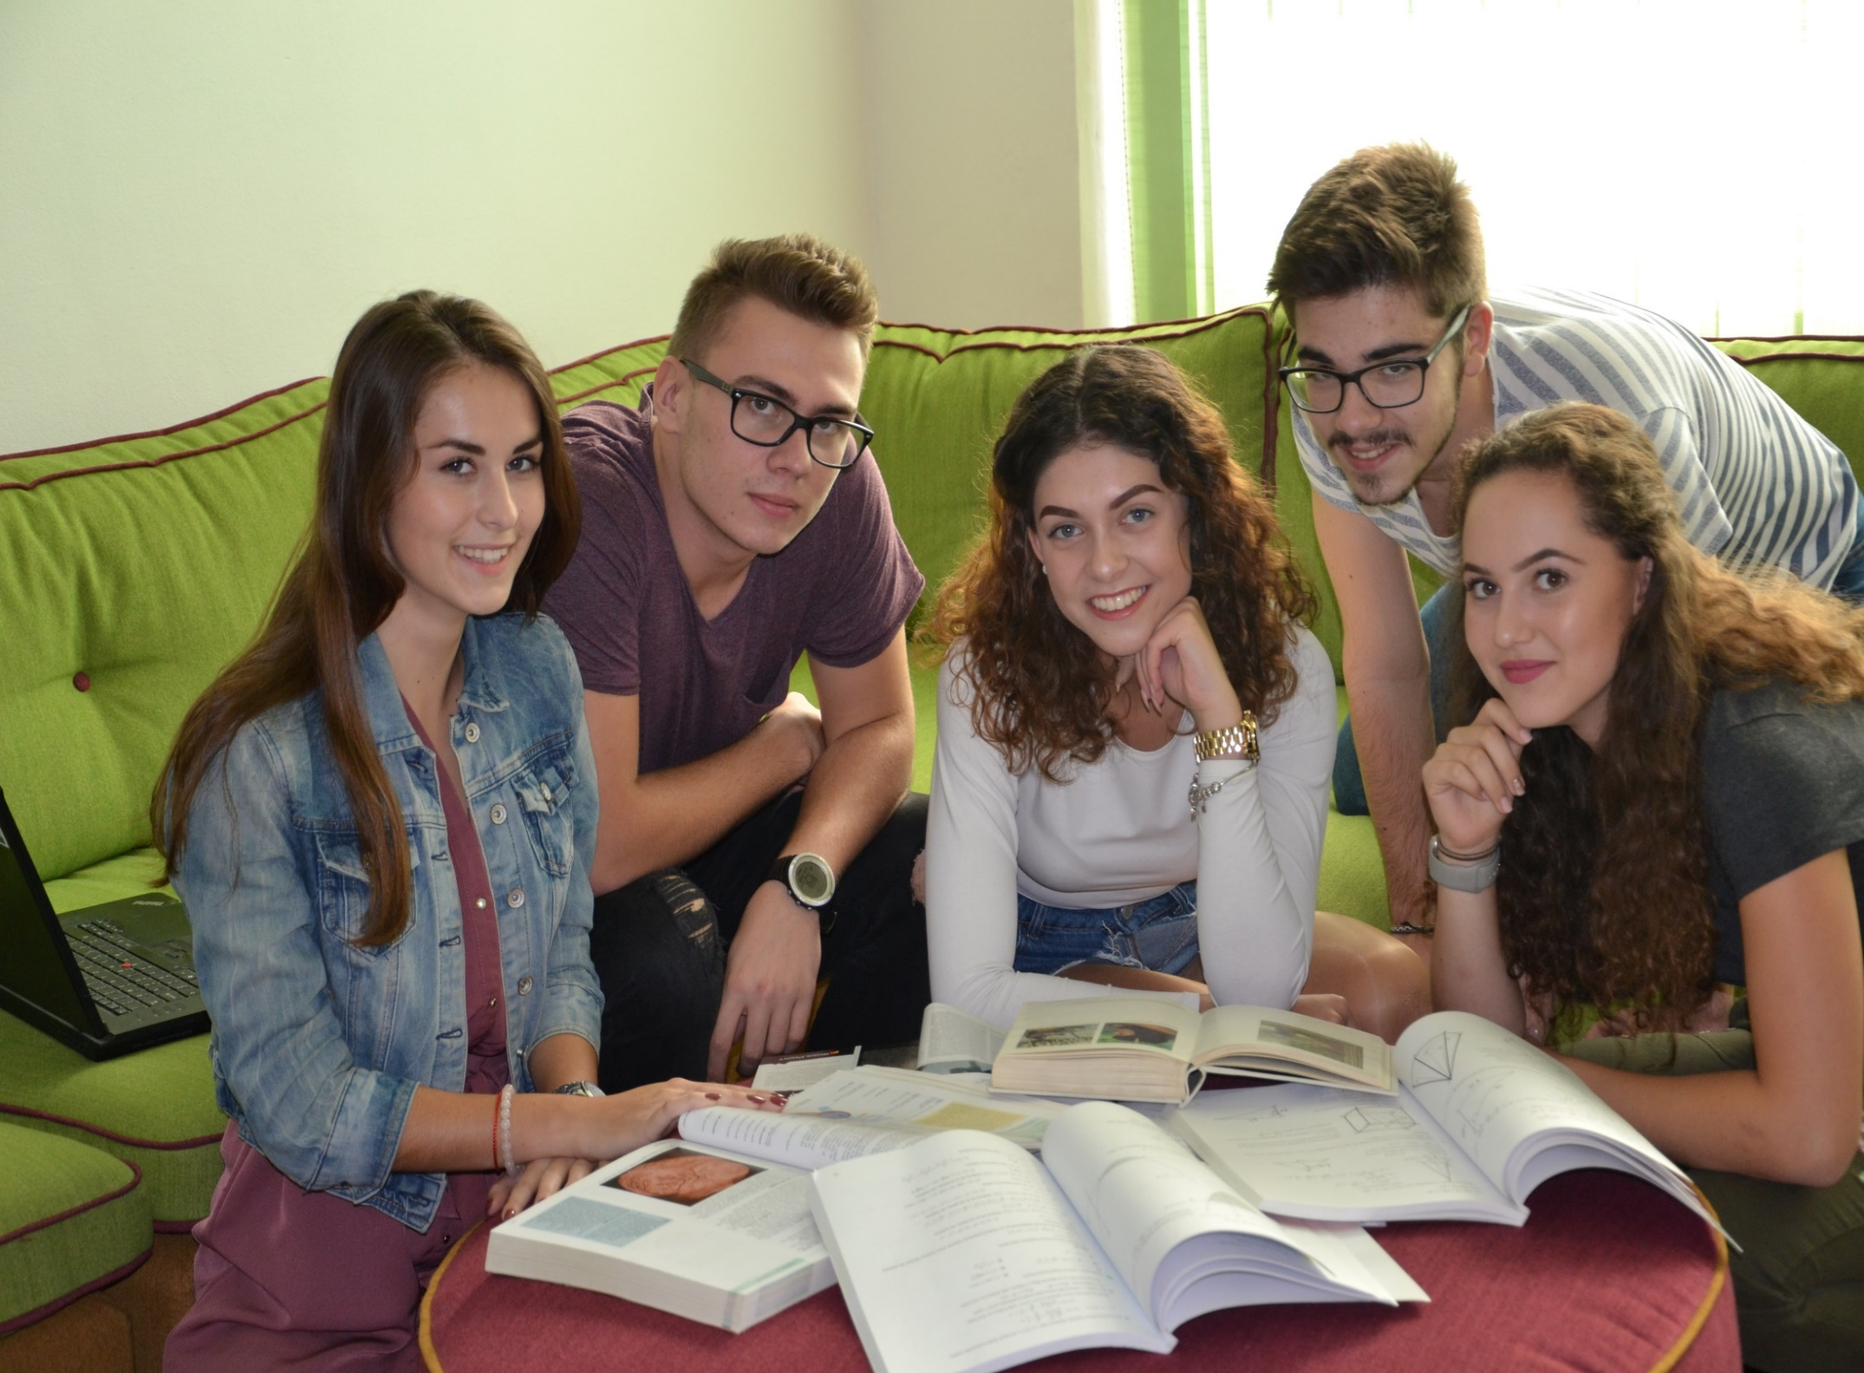
MATURITA 2021

Slide 3
MATURITNÁ SKÚŠKA 2021
Zákon č. 245/2008 Z. z. o výchove a vzdelávaní (školský zákon)
Vyhláška č. 318 Z. z. o ukončovaní štúdia na stredných školách
Externú časť a písomnú formu internej časti MS zabezpečuje Národný úrad certifikovaných meraní vzdelávania (NÚCEM)

Slide 4
MATURITNÁ SKÚŠKA 2021
ŠTUDIJNÝ ODBOR: 79 02J 74 GYMNÁZIUM – BILINGVÁLNE ŠTÚDIUM
1. SLOVENSKÝ JAZYK A LITERATÚRA
2. DRUHÝ VYUČOVACÍ JAZYK
3. VOLITEĽNÝ PREDMET ZO SKUPINY PRÍRODOVEDNÝCH
ALEBO SPOLOČENSKOVEDNÝCH ALEBO OSTATNÝCH
PREDMETOV
4. ĎALŠÍ VOLITEĽNÝ PREDMET ALEBO CUDZÍ JAZYK

Slide 5
Študijný odbor: 79 02J 74 GYMNÁZIUM – BILINGVÁLNE ŠTÚDIUM,
SEKCIA ANGLICKO-SLOVENSKÁ
PREDMETY | EČ MS | PFIČ
SLOVENSKÝ JAZYK A LITERATÚRA | 100Ꞌ | 150Ꞌ
ANGLICKÝ JAZYK C1 | 150Ꞌ | 90Ꞌ
MATEMATIKA | 150Ꞌ | -

Slide 6
MATURITNÁ SKÚŠKA 2021
ŠTUDIJNÝ ODBOR: 79 02J GYMNÁZIUM – ŠTVORROČNÉ ŠTÚDIUM
1. SLOVENSKÝ JAZYK A LITERATÚRA
2. CUDZÍ JAZYK
3. VOLITEĽNÝ PREDMET ZO SKUPINY PRÍRODOVEDNÝCH
ALEBO SPOLOČENSKOVEDNÝCH ALEBO OSTATNÝCH
PREDMETOV
4. ĎALŠÍ VOLITEĽNÝ PREDMET ALEBO CUDZÍ JAZYK

Slide 7
Študijný odbor: 79 02J GYMNÁZIUM – ŠTVORROČNÉ ŠTÚDIUM,
PREDMETY | EČ MS | PFIČ
SLOVENSKÝ JAZYK A LITERATÚRA | 100Ꞌ | 150Ꞌ
ANGLICKÝ JAZYK B2 | 120Ꞌ | 60Ꞌ
MATEMATIKA | 150Ꞌ | -

Slide 8
EČ MS a PFIČ
SLOVENSKÝ JAZYK A LITERATÚRA
16. MAREC 2021
CUDZIE JAZYKY 17. MAREC 2021
MATEMATIKA 18. MAREC 2021

Slide 9
Náhradný termín externej časti MS 8. – 13. APRÍL 2021
INTERNÁ ČASŤ MS
Od 17. MÁJA 2021 – 4. JÚNA 2021

Slide 10
HODNOTENIE MS
AK má MS v danom predmete viac častí, hodnotí sa každá zvlášť.
Výsledné hodnotenie sa neurčuje - určuje sa, či v danom predmete zmaturoval alebo nezmaturoval
HODNOTENIE
EČ MS - hodnotí sa % úspešnosti, percentil
PFIČ - hodnotí sa % úspešnosti,
UFIČ - hodnotí sa známkou

Slide 11
HODNOTENIE MS
Žiak úspešne zmaturuje z VYUČOVACIEHO JAZYKA A CUDZIEHO JAZYKA, ak:
z ÚFIČ je hodnotený známkou 1-3 a súčasne získa viac ako 33% z EČ alebo viac ako 25% z PFIČ , alebo
z ÚFIČ je hodnotený známkou 4 a súčasne získa viac ako 33% z EČ a viac ako 25% z PFIČ

Slide 12
HODNOTENIE MS
Žiak úspešne zmaturuje z MATEMATIKY:
ak je z ÚFIČ hodnotený známkou 1-3 a súčasne získa viac ako 25% z EČ , alebo
je hodnotený známkou 4 a súčasne získa viac ako 33% z EČ

Slide 13
Ak má predmet len ústnu časť internej časti,
žiak úspešne vykoná maturitnú skúšku z
tohto predmetu,
ak jeho hodnotenie z ústnej formy
internej časti maturitnej skúšky
nebude horšie ako 4 - dostatočný.

Slide 14
OPRAVNÉ TERMÍNY
oprava ÚFIČ – september, február,
opravnú skúšku musí žiak požiadať, povoľuje ju školská maturitná komisia
OPRAVNÝ TERMÍM EXTERNEJ ČASTI MS
3. - 8. SEPTEMBER 2021

Slide 15
KONTAKT:
Gymnázium Andreja Kmeťa Banská Štiavnica
Kolpašská 1738/9
BANSKÁ ŠTIAVNICA
969 17
Tel: 045 6920593
E-mail: schranka@gymbs.sk
http://gymbs.edupage.org

